Slide 1
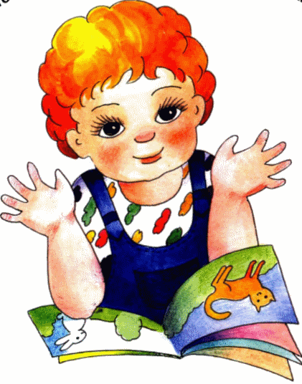
МАСТЕР - КЛАСС
Государственное бюджетное образовательное учреждение
детский сад № 25 общеразвивающего вида с приоритетным осуществлением
деятельности по познавательно - речевому развитию детей
Красногвардейского района
Санкт – Петербурга
для родителей детей дошкольного возраста
по теме:
«Волшебный мир пальчиковых игр»
Подготовила воспитатель :Беглова Ю.Р.
ГБДОУ д/с №25
г.Санкт-Петербург,2015г.

Slide 2
Цель:
-Построение эмоционально – доверительных взаимоотношений, способствующий полноценному развитию ребенка и позитивной самореализации взрослых.
- Повышение компетентности родителей в вопросах развития мелкой моторики в домашних условиях.
Задачи:
- раскрыть актуальность пальчиковых игр

Slide 3
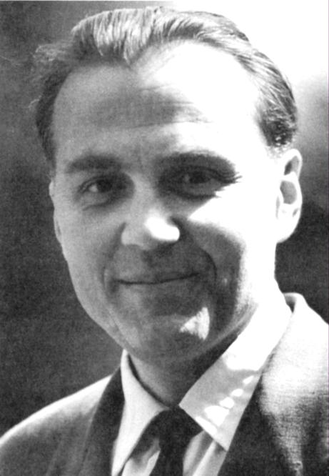
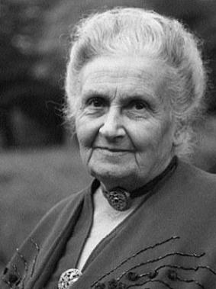
« Ум ребёнка находится
на кончиках его пальцев»
В.А. Сухомлинский
«Таланты детей находятся
на кончиках их пальцев»
М.М. Монтессори

Slide 4
Дело в том, что в головном мозге человека центры, отвечающие за речь и движение пальцев рук, расположены очень близко. Стимулируя мелкую моторику и активизируя тем самым соответствующие отделы мозга, мы активизируем и соседние зоны, отвечающие за речь.
Математика
Восприятие
музыки
Восприятие
живописи
Речь и язык
Танцы
Письмо
Логика
Фантазии
Науки

Slide 5
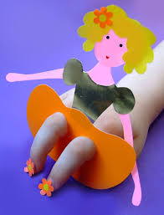
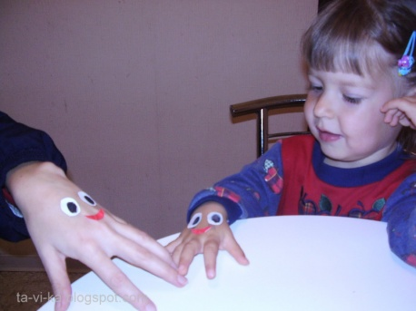
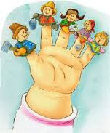
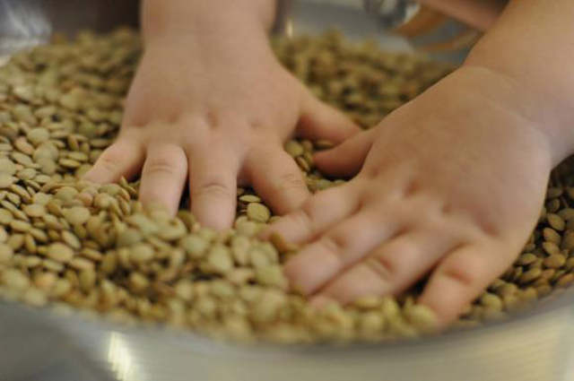
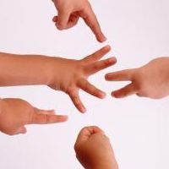
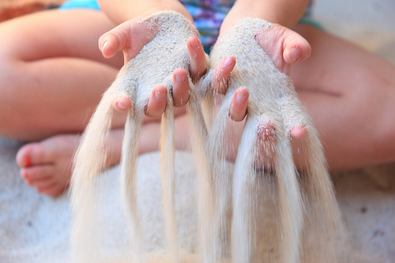
Пальчиковые игры – это инсценировка каких-либо рифмованных историй, сказок при помощи пальцев.

Slide 6
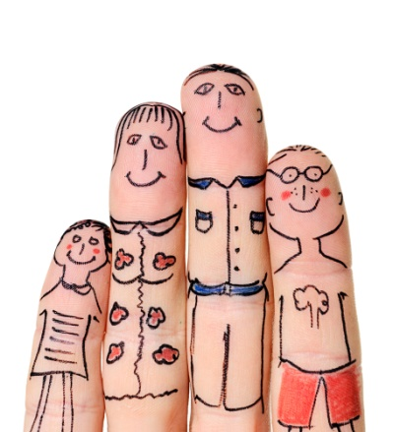
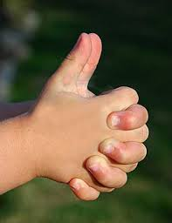
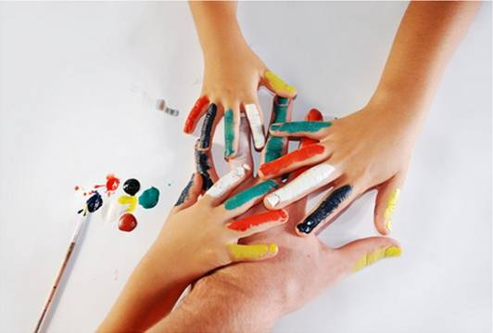
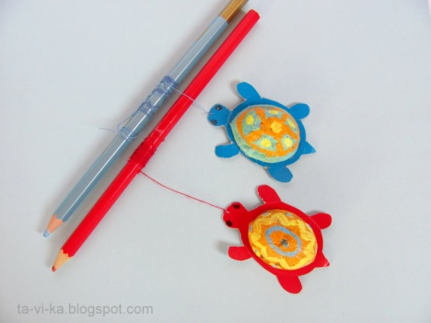
Виды пальчиковых игр:
Пальчиковые игры с предметами
Активные игры со стихотворным сопровождением
Игры манипуляции
Пальчиковые кинезиологические игры
Пальчиковые игры с элементами самомассажа
Пальчиковые игры с музыкальным сопровождением

Slide 7
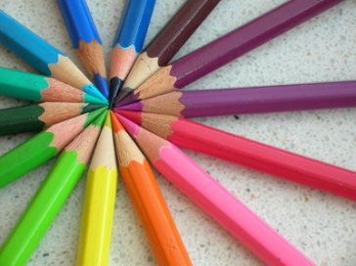
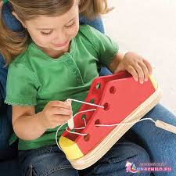
Пальчиковые игры с предметами - они развивают мышление, повышают эластичность мышц, вызывают положительные эмоции и стойкий интерес к деятельности. На слайде представлены некоторые игры с использованием: массажных мячей, карандашей, прищепок. Предлагаю вам проиграть одну из таких игр с карандашом.
а) пальчиковые игры с карандашом
б) игры с палочками
В)игры и упражнения с использованием мелких предметов и
природного материала

Slide 8
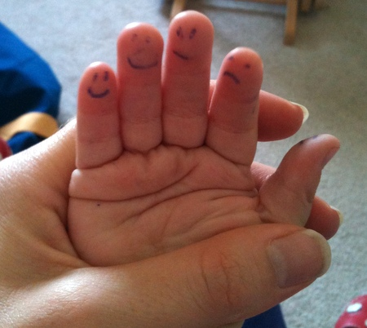
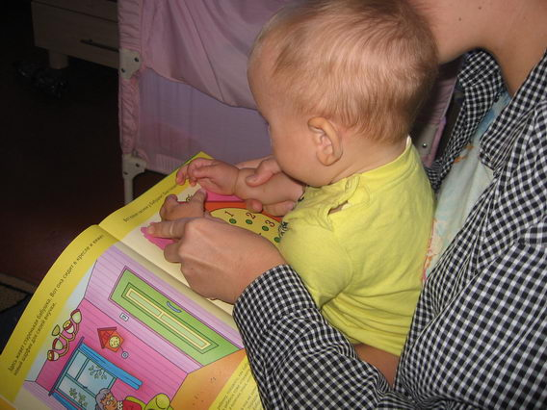
Активные игры со стихотворным сопровождением.
Дети могут проговаривать и выполнять движение пальчиками как в свободное время, так и на прогулке

Slide 9
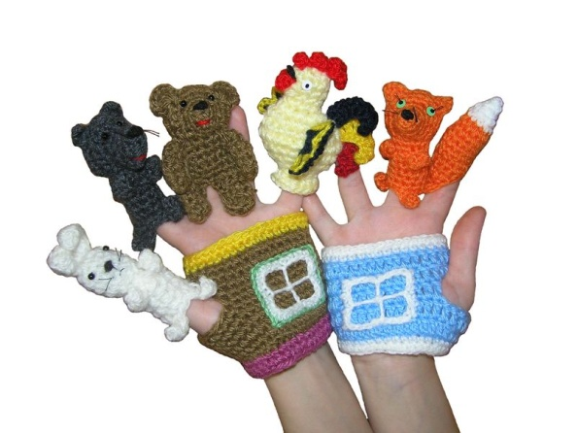
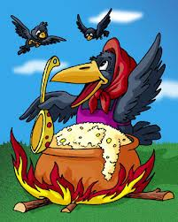
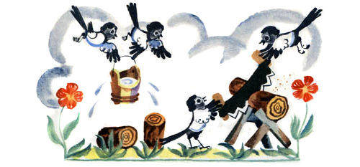
Игры манипуляции.
Такие игры ребенок может
выполнять самостоятельно
или с помощью взрослого.
Они развивают воображение:
в каждом пальчике ребенок видит тот или иной образ.

Slide 10
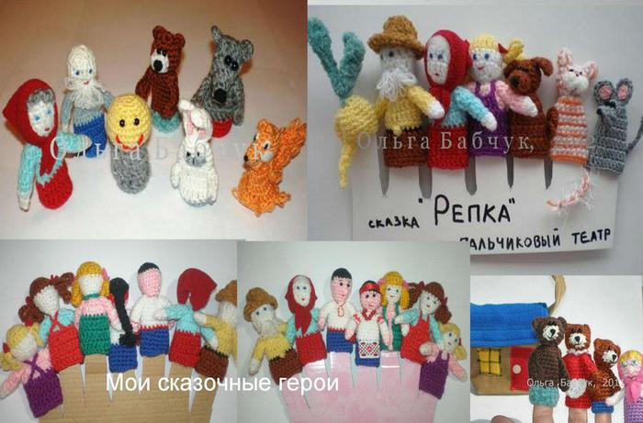
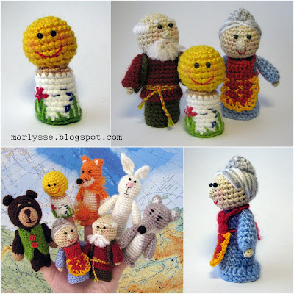
Пальчиковые игры на основе сказок
Такие комплексы пальчиковых игр позволяют повысить общий тонус, развивают внимание и память, снимают психоэмоциональное напряжение.

Slide 11
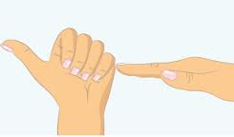
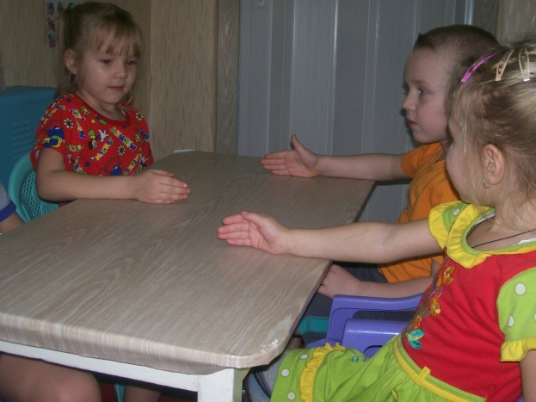
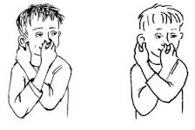
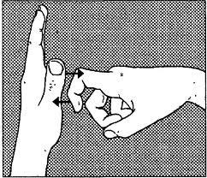
Пальчиковые кинезиологические игры
Такие игры позволяют активизировать межполушарное взаимодействие, улучшают мыслительную деятельность, стрессоустойчивость, способствуют улучшению памяти и внимания.

Slide 12
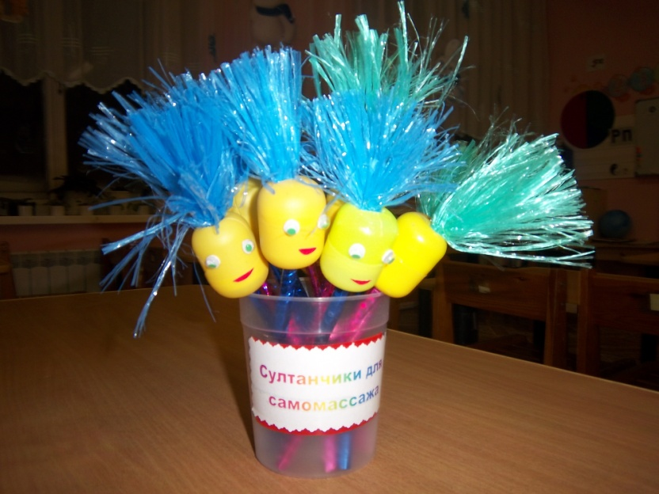
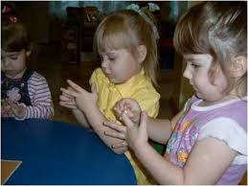
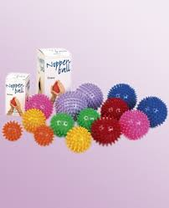
Пальчиковые игры с элементами самомассажа
используются традиционные для массажа движения – разминание, растирание, надавливание, пощипывание – такие движения выполняются от периферии к центру.

Slide 13
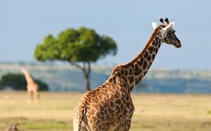
Пальчиковые игры с музыкальным сопровождением
В таких играх синтез движения, речи и музыки радует детей и позволяет проводить эти игры наиболее эффективно.
Игра “У жирафов”
У жирафов пятна, пятна, пятна, пятнышки везде.
У жирафов пятна, пятна, пятна, пятнышки везде.
(Хлопаем по всему телу ладонями).
На лбу, ушах, на шее, на локтях,
На носах, на животах, на коленях и носках.
(Обоими указательными пальцами дотрагиваемся до соответствующих частей тела.
У слонов есть складки, складки, складки, складочки везде.
У слонов есть складки, складки, складки, складочки везде.
(Щипаем себя, как бы собирая складки).
На лбу, ушах, на шее, на локтях,
На носах, на животах, на коленях и носках.
(Обоими указательными пальцами дотрагиваемся до соответствующих частей тела).

Slide 14
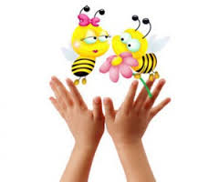
Две руки
Нам две руки природою даны,
И обе драгоценны и нужны.
Одна дары от жизни принимает,
Другая их с поклоном возвращает.
В наших руках богатство остается,
Оно любовью к ближнему зовется.
Желаем удачи!

